Slide 1



Advanced and Software Defined Networks
Programmable dataplanes emulation with P4 language in mininet environment
Professori:
Prof. Fortunato Santucci
Prof. Andrea Marotta
Studenti:
Stefano Hinic
Umberto Impicciatore
Notes:
Il nostro progetto prevedeva l’emulazione di una rete in mininet composta da switch programmati in P4. Il paradigma P4 è stato sfruttato per l’implementazione di policy di sicurezza all’interno della rete.

Slide 2


Outline
Programming Protocol-independent Packet Processor (P4)
P4Runtime
Mininet
GeoIP
Scapy
Progetto

Slide 3
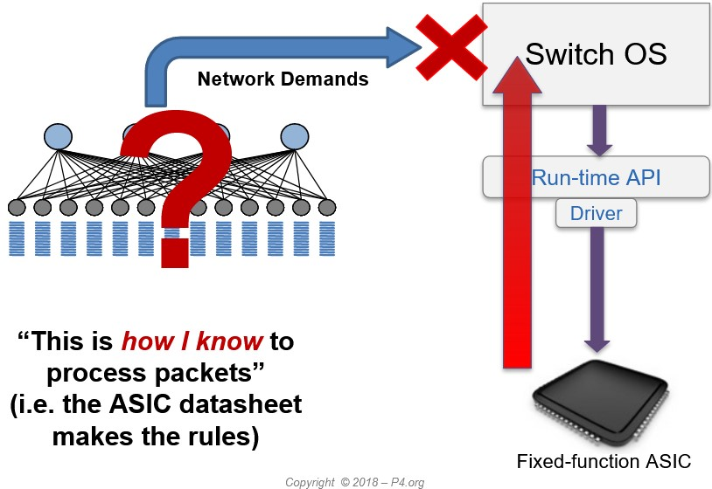
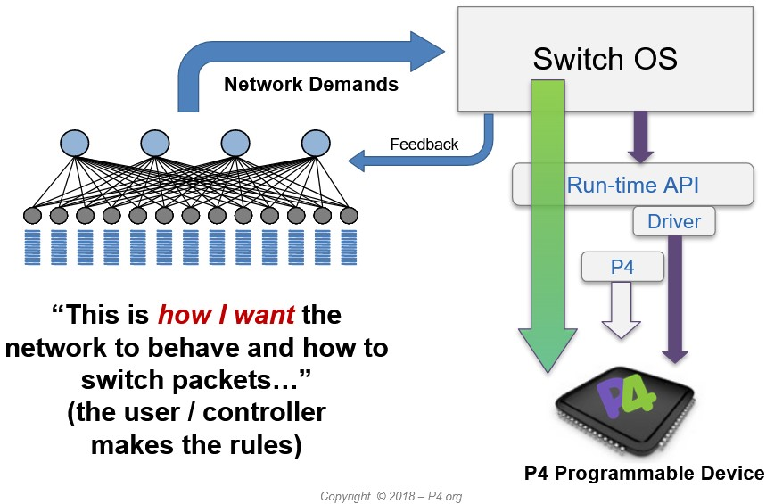
P4
Motivizione
Notes:
Prima di descrivere il linguaggio P4 vorrei soffermarmi un attimo sulle motivazione che ne hanno portato l’introduzione.
Nel processo di deployment della rete:
Definisco le funzioni e i requisiti che la rete deve supportare
Quale HW usare, dopo aver letto il datasheet che spiega per sommi capi come avviene in processing
Questa scelta definisce il comportamento del sistema con un procedimento bottom-up. E se voglio aggiungere una feature?
Forte dipendenza dell’infrastruttura di rete realizzara dal vendor. L’introduzione di una funzionalità deve essere prima richiesta e poi implementata dal vendor, processo che richiede diverso e tempo e anche l’acquisto di nuovo hardware.
Per cambiare questo scenario, paradigma di Dataplane programmabile.
Si utilizzano a device programmabili (come CPU, FPGA)
Definisco il loro comportamento attraverso un linguaggio ad alto livello, descrivendo le funzionalità da voler supportare nella rete
Tale linguaggio è P4
Decido esattamente le feature della mia rete senza dover fare affidamento su vendors e 3 parti

Slide 4
P4
Benefici di P4:
SW style development – Rapido design cycle, tool per debug e test
Ritmo di innovazione più veloce
Nuove Feature e complessità ridotta – Aggiunta e rimozione di protocolli
Espressività – algoritmi di packet processing espressi nelle righe del programma P4
You keep your own ideas
Notes:
Ulteriori benefici che sono direttamente legati al concetto di sviluppo software
Implemento funzionalità senza dover rilasciarle a terze parti

Slide 5
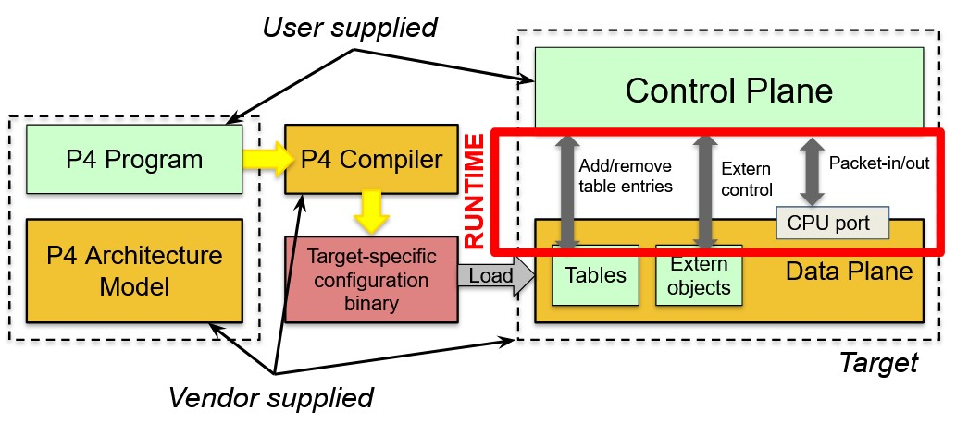
P4
Programmare un Target P4
Dispositivi programmabili che supportano P4: FPGA, CPU, NPU, PISA
Notes:
Nella slide viene riportato il workflow del processo di programmazione di un target attraverso P4
Si evince come il vendor del target fornisce l’hardware, l'Architecture Model e il compiler:
L'architettura indica i blocchi programmabili con P4 (e.g., parser, ingress control flow, egress control flow, deparser, etc.) e le loro interfacce. Si può pensare come un contratto tra il programma e il target
The compiler mappa il codice sorgente P4 che è target-independent (P4 program) sulla piattaforma specifica. Dopo che un programma P4 è stato compilato, due artefatti:
data plane configuration
L' API per gestire lo stato degli oggetti del data plane dal the control plane
Il programma P4 è fornito dal programmer per ottenere il packet processing custom
La logica del control plane non è specificata tramite P4
PISA: Protocol Independent Switch Architecture (Flexible Match+action ASICs)

Slide 6
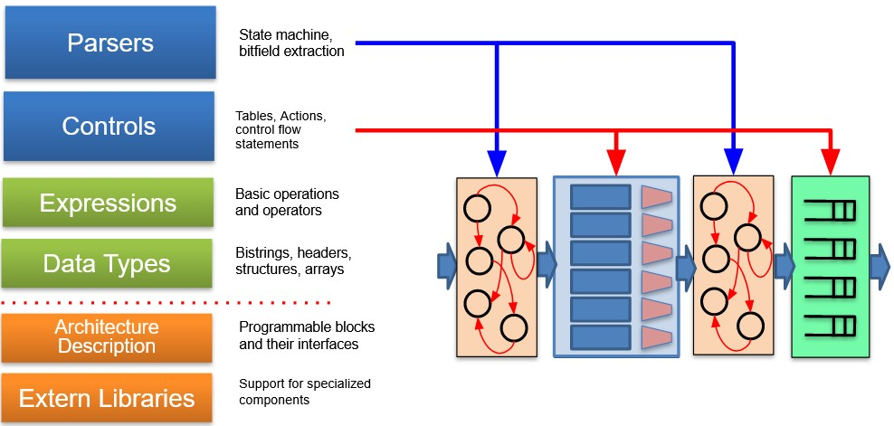
P4
Elementi del linguaggio P4
Notes:
Parsers and controls sono i blocchi principali di un programma P4:
I parser sono implementati come state machine e il loro compito è estrarre gli header field dal packet nel modo descritto dall'utente
I control sono responsabili del match-action processing. In questo blocco sono definiti e viene fatto l'apply delle tables e delle actions per manipolare gli header e i metadata dei pacchetti
L'implementazione di parser and control block spetta al programmatore P4 che utilizza vari data type(bool, bit, int) and expressions (and, or, +, select, ecc) definite nel languaggio
Al contrario, l'architettura, il compiler e le librerie sono fornite dal vendor del target P4

Slide 7
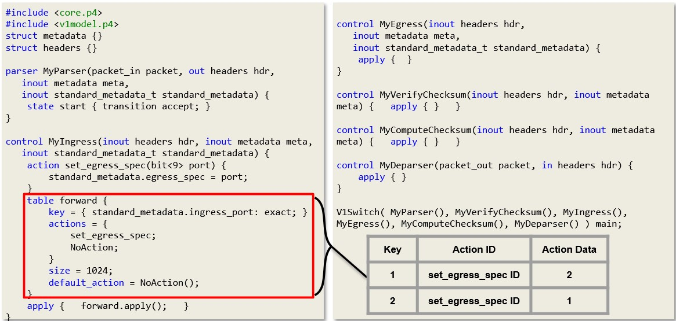
P4
P4 Hello World (V1Model)
Notes:
La core library include molti programming construct comuni e tutti i programmi P4 devono includerla.
Nel file v1model.p4 sono definiti l'architettura V1Model e i suoi externs usati nella scrittura di un programma P4.

Slide 8
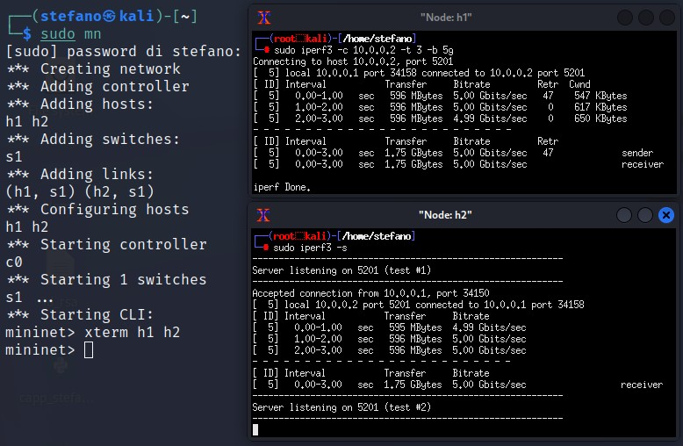
Attacco DoS e DDoS
iPerf3
Notes:
IPerf3 è un tool per misurare la massima bandwidth raggiungibile in reti IP.
È uno strumento da riga di comando e permette di tunare diversi parametri come timing e protocolli (TCP, UDP, SCTP with IPv4 and IPv6).
Per ogni test esso riporta la bandwidth, le ritrasmissioni, e altri parametri
Semplice da usare: eseguibile in esecuzione su server e client contemporaneamente.
Un host supporta anche più sessioni iperf contemporaneamente

Slide 9
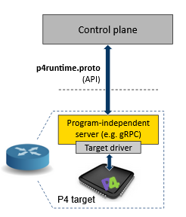
P4Runtime
Introduzione a P4Runtime
Framework che dispone di interfacce per il controllo runtime dei target P4
Definisce una API basata su protobuf e gRPC indipendente dal programma P4
Consente la riconfigurazione degli switch
Possibilità di inserire un nuovo programma P4 senza ricompilare lo stack software degli switch di destinazione
Notes:
P4Runtime è un framework sviluppato da p4 che mette a disposizione interfacce per il controllo a runtime dei target p4.
In particolare definisce una API basata su Protobuf egRPC indipendenti dal programma P4.
Protobuf è un formato di serializzazione(simile JSON) efficiente perchè il contenuto è in formato binario. P4Runtime utilizza Protobuf per la comunicazione tra controller e switch, fornendo una modalità standardizzata per l'invio di configurazioni e la ricezione di informazioni di stato. gRPC è un framework di comunicazione di microservizi basato sul protocollo Remote Procedure Call (RPC). Viene utilizzato in P4Runtime come meccanismo di trasporto di default per consentire ai controller di rete di comunicare con i switch P4 programmabili.
Inoltre P4 runtime consente di riconfigurare switch a runtime senza ricompilare il software che stanno eseguendo.

Slide 10
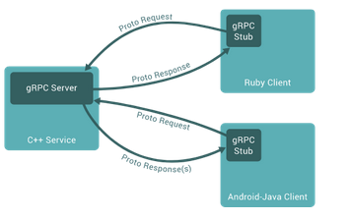
P4Runtime
gRPC Basics
Utilizzare i buffer di protocollo per definire le API
e i messaggi del servizio
Generazione automatica di stub nativi in:
C / C++
C#
Dart
PHP
More...
Trasporto su HTTP/2.0 e TLS : implementazione efficiente di una singola connessione TCP che supporta lo streaming bidirezionale
Notes:
gRPC è un framework di comunicazione di microservizi basato sul protocollo Remote Procedure Call (RPC). Viene utilizzato in P4Runtime come meccanismo di trasporto di default per consentire ai controller di rete di comunicare con i switch P4 programmabili. Un stub gRPC è un codice client che viene generato automaticamente a partire dal file .proto che definisce la struttura delle richieste e delle risposte gRPC. Lo stub gRPC semplifica la creazione di applicazioni client (controller) che devono inviare richieste gRPC a un servizio gRPC esistente (switch), poiché fornisce un'interfaccia semplice e coerente per l'invio e la ricezione di messaggi basati su protobuf.
Con gRPC, i controller di rete possono inviare richieste agli switch e ricevere risposte in modo efficiente e affidabile. gRPC utilizza il protocollo HTTP/2 per trasmettere i messaggi, che consente di ottenere una maggiore velocità e flessibilità rispetto ad altri protocolli di comunicazione.

Slide 11
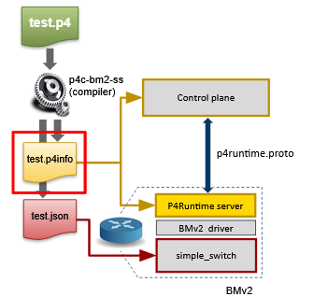
P4Runtime
P4Runtime Workflow
Il programma P4 viene compilato
Il compiler genera due file:
P4info cattura gli attributi del programma P4 necessari in fase di esecuzione:
Il file JSON viene utilizzato per installare il programma P4 sullo switch
file .p4info
file .json
ID per tabelle, azioni, parametri, ecc.
Struttura delle tabelle, parametri delle azioni, ecc.
Notes:
Il workflow seguito da un programma p4 che utilizza p4Runtime è il seguente:
Compilazione del programma P4 da parte del compiler
Il compiler genera due file con estensioni .p4info e .json, rispettivamente. Il primo viene utilizzato dal controller per sapere conoscere gli attributi del programma P4 compilato, mentre il secondo file viene utlizzato dal controller per installare effettivamente il programma P4 sugli switch.
L'OUTPUT del compiler è inoltre indipendente dal compiler utilizzato(p4c, ASIC,BMv2, VIVADO-HLS).

Slide 12
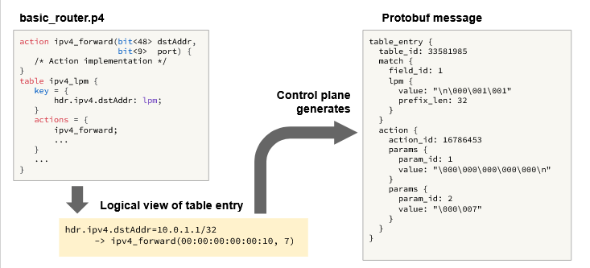
P4Runtime
Esempio P4Runtime Table Entry
Notes:
Qui è riportato un esempio di messagio Protobuf generato dal controller (attraverso I suoi metodi).
Dalla logic view leggiamo: quando hdr.ipv4.dstaddr matcha 10.0.1.1 applica la action ipv4_forward con questo ethernet e questa egress port come parametri.
Il messaggio sarà poi mandato allo switch attraverso l'interfaccia P4runtime.proto

Slide 13
P4Runtime
Parametri P4Runtime
Device_ID : specifica il dispositivo a cui il controller vuole connettersi
Role_ID : corrisponde a un ruolo specifico (cioè quali operazioni saranno svolte dal controller sullo switch una volta stabilita la connessione)
Election_Id : il client con l'Id di elezione più alto viene definito 'master', mentre tutti gli altri client vengono definiti 'slave'
Notes:
Le interfacce fornite da P4Runtime consentono la connessione contemporanea di più client (cioè controller) al server P4Runtime in esecuzione sul dispositivo P4.
Viene operata una partizione del piano di controllo: Più controllori possono avere "ruoli" (o "regni") ortogonali e non sovrapposti e devono essere in grado di spingere entità di inoltro simultaneamente. Il piano di controllo può essere suddiviso in più ruoli e ogni ruolo avrà una serie di controllori, uno dei quali è primario e gli altri sono di backup.
Di seguito sono riportati I parametri utilizzati da P4runtime per stabilire una connessione tra controller e dispositivi:
Device id identifica il dispositivo al quale collegarsi
Role id descive la configurazione del ruolo, cioè quali operazioni sono associate ad un determinato ruolo
Election_Id serve per identificare un controller come master e gli altri come slave.

Slide 14
P4Runtime
Mastership Arbitration
Al momento della connessione al dispositivo, il client (ad esempio il controllore) deve aprire uno StreamChannel.
Il client deve pubblicizzare il proprio role_id e election_id tramite un messaggio MasterArbitrationUpdate. Se role_id non è impostato, implica il ruolo predefinito e gli verrà concesso l'accesso completo alla pipeline.
Lo switch contrassegna come master il client per ogni ruolo con l'election_id più alto.
Il master può:
Eseguire richieste di scrittura
Ricevere messaggi Packet In
Inviare messaggi PacketOut
Notes:
Meccanismo di mastership arbitration descrive il processo di inizio della comunicazione tra controller e switch.
Per avviare una sessione di controllo, un controller apre prima un canale di flusso bidirezionale verso il server tramite lo StreamChannel RPC per ogni dispositivo.
Il client invia un messaggio MasterArbitrationUpdate contenente il proprio role_id e election_id
Il master può:
Eseguire richieste di scrittura
Ricevere messaggi Packet In
Inviare messaggi PacketOut

Slide 15
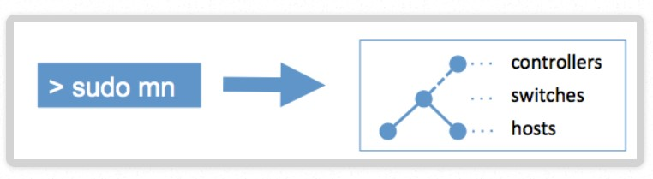
Mininet
Mininet è un emulatore di rete che crea una rete di host, switch, controller e link virtuali
Notes:
È possibile startare una rete in pochi secondi
E possibile creare topologie custom
È possibile runnare programmi reali (tutto ciò che è eseguibile su Linux)
Gli switch supportano OpenFlow e P4, ottimi per il testing in uno scenario SDN
Risultati facili da replicare
Testing di topologie anche molto complesse senza dover comprare HW
CONS: Le reti basate su Mininet non possono eccedere le capacità di CPU or bandwidth disponibili sul singolo server

Slide 16
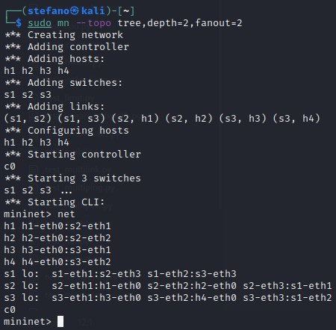
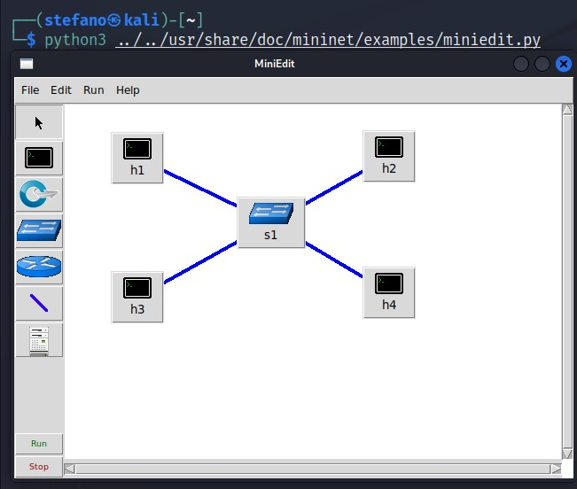
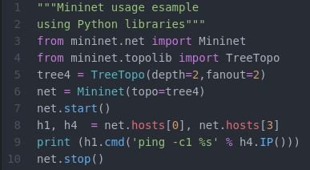
Mininet
Modalità di utilizzo

Slide 17
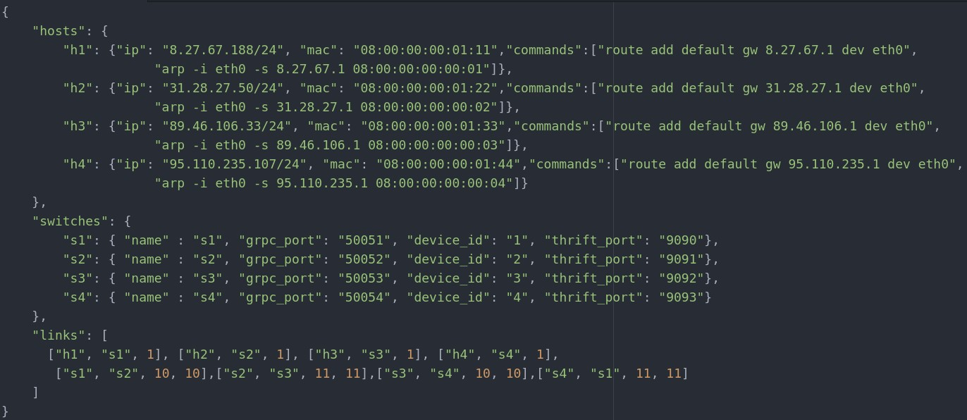
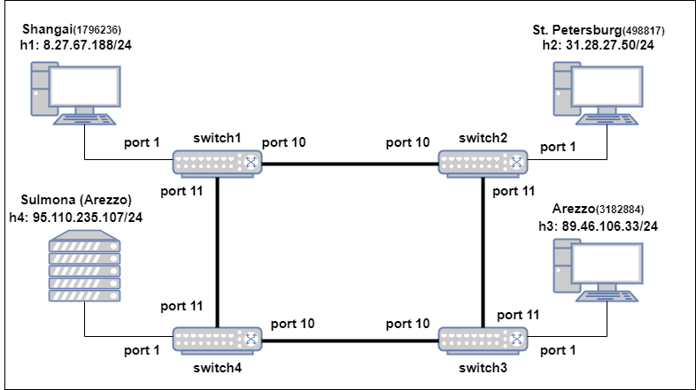
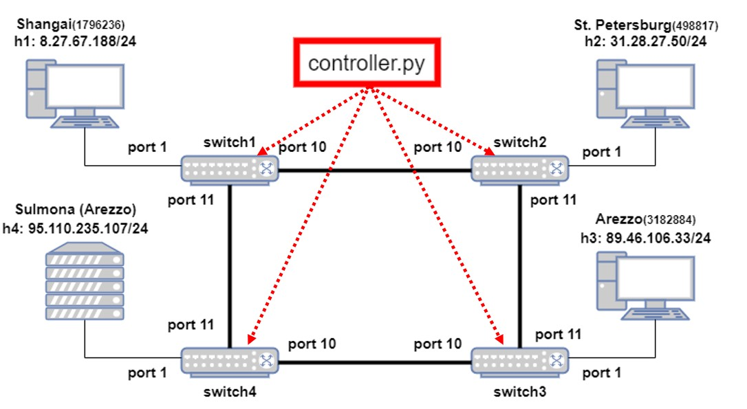
Mininet
Network setup

Slide 18
Scapy
Introduzione alla libreria Scapy
Scapy è una libreria realizzata in Python, con un proprio interprete a riga di comando (CLI), che consente di creare, modificare, inviare e catturare pacchetti di rete.
Può generare o decodificare i pacchetti di un ampio numero di protocolli, catturarli, abbinare richieste e risposte e molto altro ancora.
Scapy è in grado di gestire facilmente la maggior parte dei compiti classici come scansione, tracerouting, probing, test unitari, attacchi e network discovery.
Notes:
Scapy è una libreria realizzata in Python, con un proprio interprete a riga di comando (CLI), che consente di creare, modificare, inviare e catturare pacchetti di rete.
Può generare o decodificare i pacchetti di un ampio numero di protocolli, catturarli, abbinare richieste e risposte e molto altro ancora.
Scapy è in grado di gestire facilmente la maggior parte dei compiti classici come scansione, tracerouting, probing, test unitari, attacchi e network discovery.

Slide 19
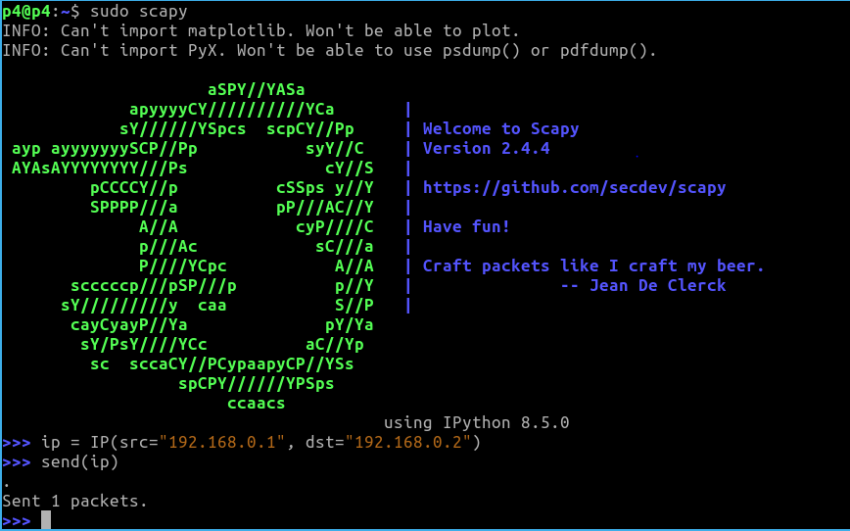
Scapy
Running Scapy in Terminal
Notes:
Esempio di avvio di scapy da riga di comando.
Prima dell'avvio scapy deve essere installato sul pc.
E' possibile installarlo anche da linea di comando utlizzando il comando pip3 install scapy.
Per avviarlo usare sudo scapy nel terminale.
Nell'esempio è riportata l'inizializzazione di un pacchetto Ip con source e destination...
Il pacchetto viene poi inviato attraverso la function sendip() fornita da scapy.

Slide 20
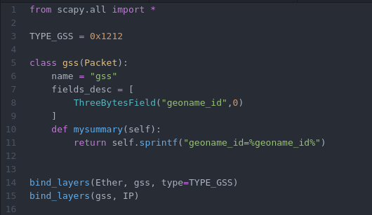
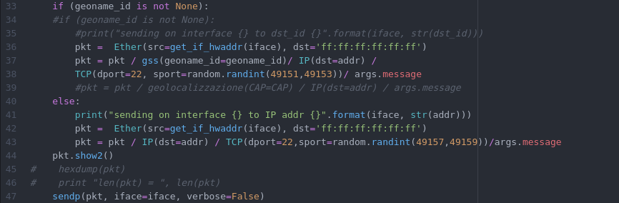
Scapy
Running Scapy in a python script
Notes:
In particolare, all'interno del nostro progetto abbiamo utilizzato scapy all'interno di script python utilizzati per inviare e ricevere pacchetti.
Prima di utilizzare la libreria è necessario importarla attraverso la riga di codice 'from scapy.all import *'
Nella slide mostrata vengono mostrati I codici gss_header.py e una parte del codice per inviare I pacchetti send.py
Nel primo script abbiamo prima definito un nuovo header (chiamato 'gss') e poi abbiamo utlizzato la function bindLayers() fornita da scapy per collocarlo tra gli header Ethernet e IPv4 rispettivamente.
Nel secondo script è utlizzata nuovamente la libreria scapy per definire la struttura del pacchetto, attraverso la concatenazione di header Ethernet, Ipv4, TCP epayload.

Slide 21

GeoIP
Introduzione a GeoIP Database
È un database di MaxMind che fornisce la geolocalizzazione di un indirizzo IP specifico tramite:
dati di geolocalizzazione come paese, regione, stato, città,geoname_Id, codice postale
informazioni aggiuntive come fattori di fiducia, ISP, dominio e tipo di connessione
Notes:
È un database di MaxMind che fornisce la geolocalizzazione di un indirizzo IP specifico tramite:
dati di geolocalizzazione come paese, regione, stato, città, codice postale
informazioni aggiuntive come fattori di fiducia, ISP, dominio e tipo di connessione
In particolare per scaricare il Db è necessario registrarsi al sito di Maxmind e scaricare uno dei Db disponibili a seconda delle informazioni che si vogliono ottenere.

Slide 22
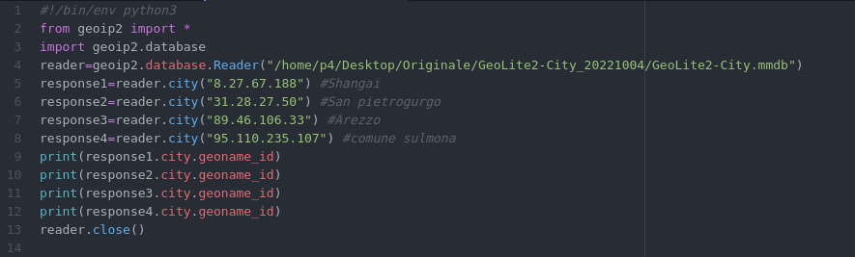
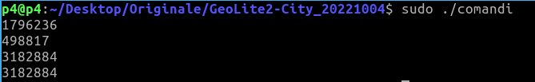
GeoIP
Esempio lettura GeoIP Database
Notes:
Lo script python mostrato presenta la lettura del Db utlizzato GeoIP2.
In particolare viene istanziato un oggetto Reader() attraverso la libreria python fornita direttamente da geoip2, poi passando indirizzi ip come parametri al reader, è possibile visualizzare I rispettivi geoname_id accedendo all'attributo .city.geoname_id della risposta proveniente dal Db

Slide 23
Progetto
Framework
Mininet – Network emulator
bmv2 software switch – switch software programmati con P4
V1Model architecture
p4c – compiler di riferimento per P4
Python controller – import di librerie per utilizzare P4Runtime

Slide 24
Progetto
Network behaviour
Il codice P4 programma gli switch per:
Inoltrare pacchetti IPV4 con TCP destination port diversa dalla #22 in accordo con le routing table degli switch
Scartare i pacchetti SSH che non hanno header GSS valido (custom header)
Scartare i pacchetti SSH che hanno il geoname_id (custom header protocol field) in una blacklist
Inoltrare i pacchetti i SSH che hanno il geoname_id autorizzato (non presente nella blacklist)
Inoltrare tutti i pacchetti provenienti dal controller (i packet-out) in accordo con le routing table degli switch (inserite dal controller)
Inoltrare al controller (packet-in) i pacchetti SSH che hanno un header GSS valido e contenente un geoname_id autorizzato quando il controller deve eseguire un controllo anti spoofing (su richiesta dello user)
Aggiornare un byte counter (letto periodicamente dal controller) per ogni pacchetto destinato alla vittima dell'attacco DoS/DDoS da rilevare
Notes:
In questo modo un host può collegarsi alla porta SSH di default di un host della rete, solo se localizzato in località consentite dall'amministratore di rete
Viene detectato lo spoofing

Slide 25
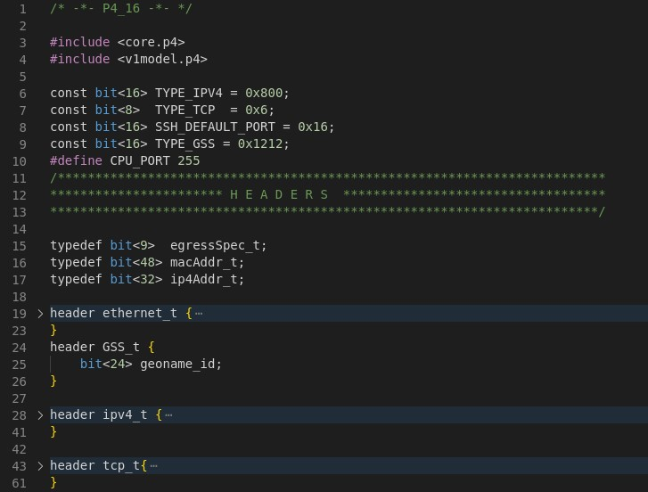
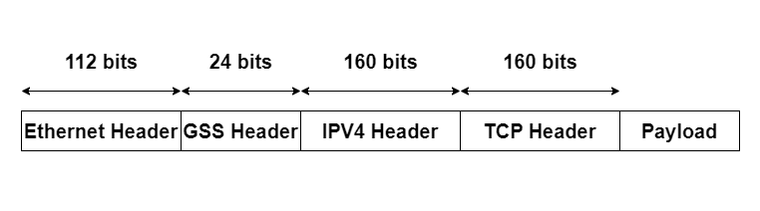
Progetto
Import e definizione degli Header

Slide 26
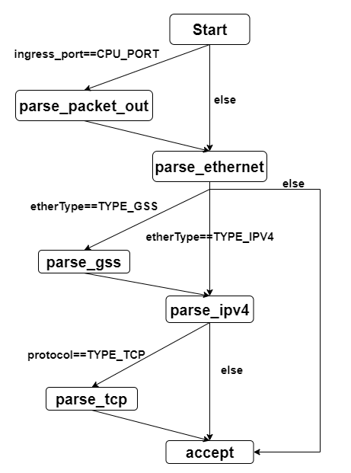
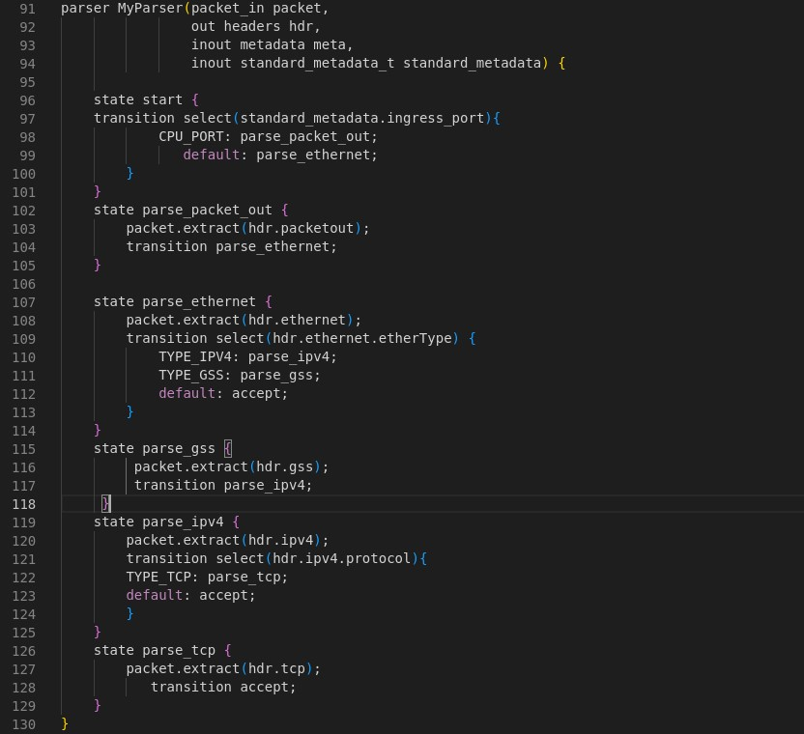
Progetto
Parsing
Notes:
Il parsing parte sempre dallo stato start e termina in uno stato tra accept o reject. Il target non supporta il reject, quando faccio extract di un header un hidden boolean "validy" viene settato a true

Slide 27
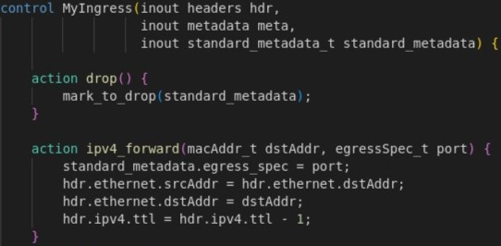
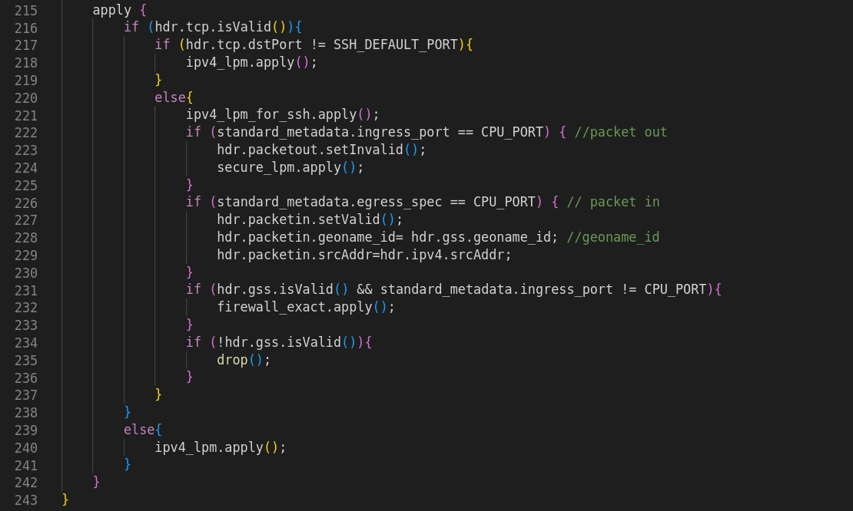
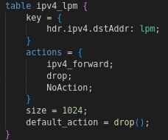
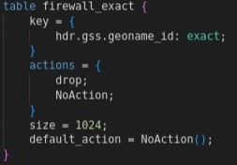
Progetto
MyIngress, Actions & Tables

Slide 28
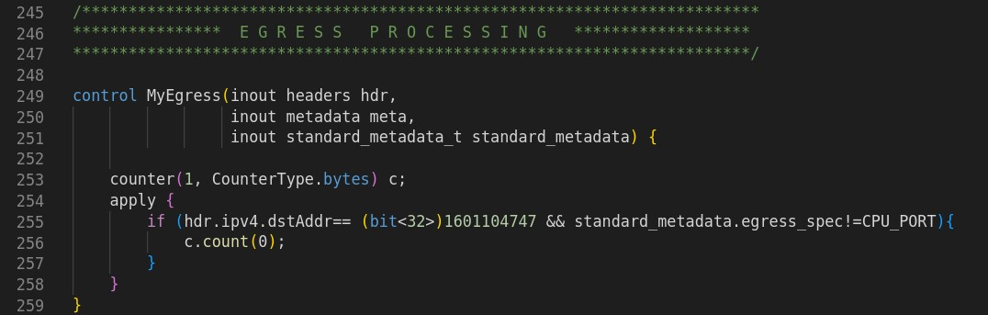
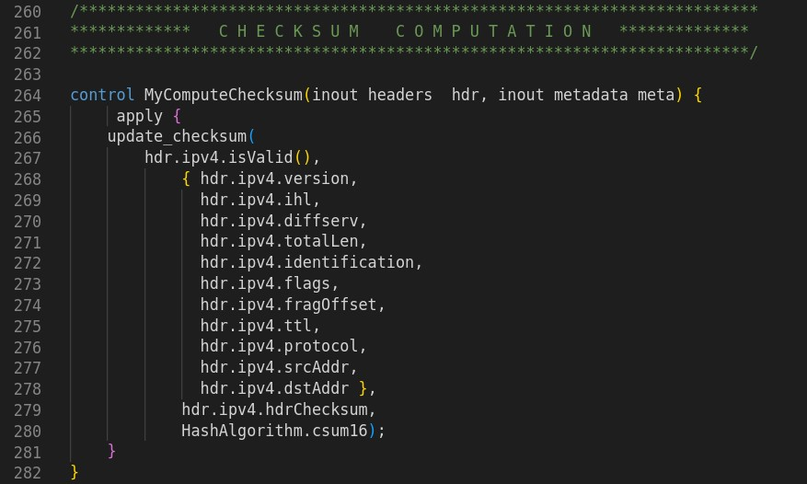
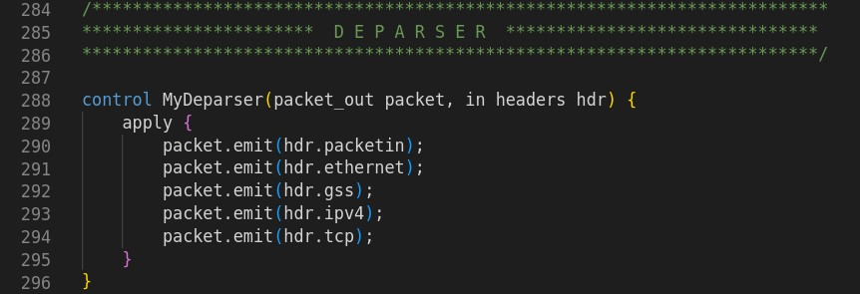
Progetto
MyEgress, Checksum Update, myDeparser

Slide 29
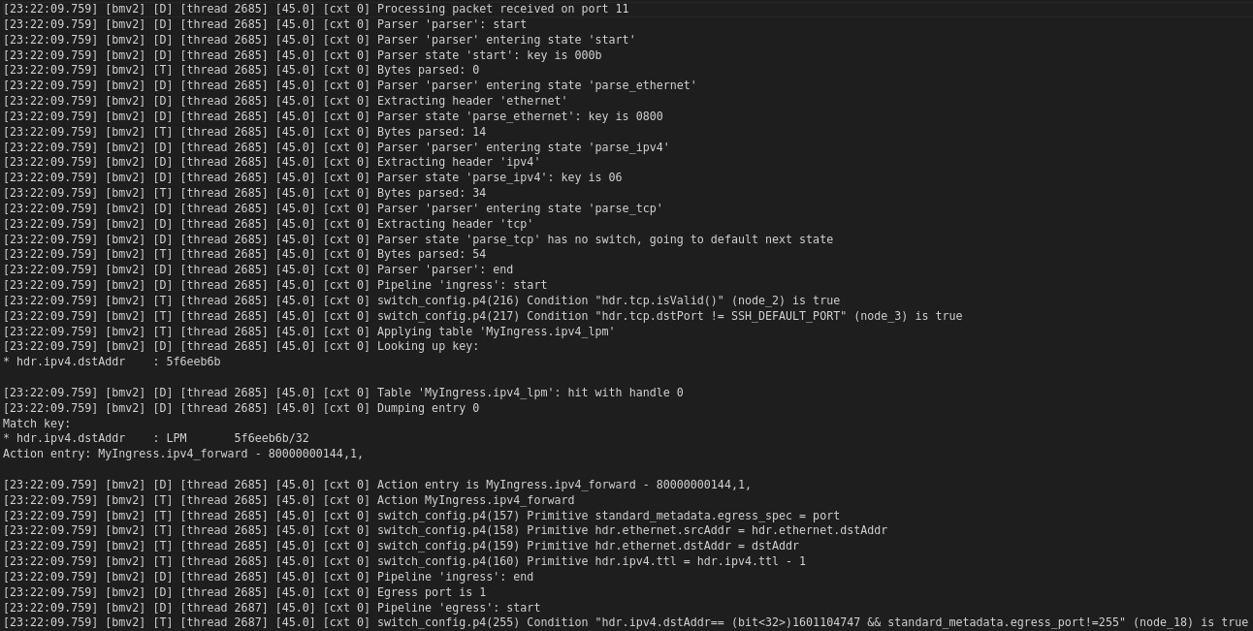
Progetto
Log inspection
Notes:
Packet processing di un pacchetto IPV4 su una porta diversa dalla 22

Slide 30
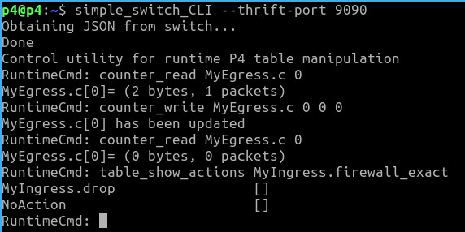
Progetto
simple_switch_CLI
Notes:
Tool utile per test e debugging, senza dover stoppare, modificare e runnare di nuovo il controller

Slide 31
Progetto
Compiti svolti dal controller
Il controller python svolgerà le seguenti funzioni:
configurazione di tutti gli switch con le table entry appropriate
rilevamento Dos/DDos
controllo anti-spoofing (sul campo geoname_id GSS) quando richiesto dall'utente.
Implementazione regole di Firewall per proteggere la rete

Slide 32
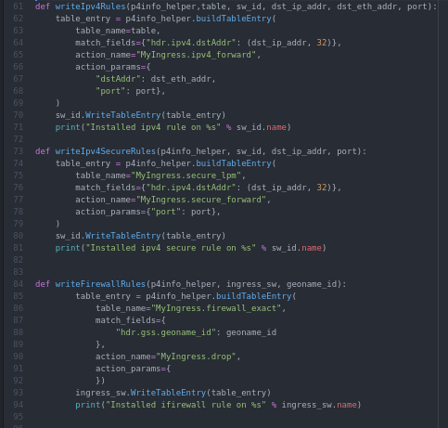
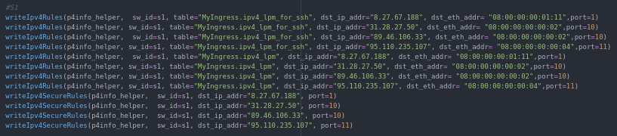
Progetto
Configurazione switch mediante l'aggiunta di nuove table entry
Notes:
Il metodo writeIpv4Rules() costruisce un oggetto table_entry usando il nome della tabella (dato in input)impostando l'azione MyIngress.ipv4_forward come azione da eseguire quando c'è una corrispondenza con il dst_ip_addr in ingresso e impostando i parametri dst_eth_addr e "port" in ingresso come azione.
e "port" come parametri di azione. Quindi, questa voce di tabella viene
scritta sullo switch dato in ingresso e il controllore stampa un messaggio di avvenuta installazione della tabella
viene stampato dal controllore, accanto al nome dello switch.
- Il metodo writeIpv4SecureRules() costruisce un oggetto table_entry utilizzando il nome della tabella
MyIngress.secure_lpm, impostando l'azione MyIngress.secure_forward come azione da
azione da eseguire quando c'è una corrispondenza con l'input dst_ip_addr e impostando il parametro di input "port" come parametro di azione.
"port" come parametro di azione. Quindi, questa voce di tabella viene scritta
sullo switch dato in ingresso e il controllore stampa un messaggio di successo dell'installazione della tabella
viene stampato dal controllore, accanto al nome dello switch. Questo metodo verrà
Questo metodo verrà applicato solo dopo che il pacchetto è stato inviato allo switch dal controllore con un valore di porta pari a 255 (CPU).
valore di porta pari a 255 (CPU PORT); il controllore ha eseguito un controllo di spoofing sul pacchetto prima di inviarlo allo switch.
sul pacchetto prima di inviarlo allo switch originale.
- Il metodo writeFirewallRules() crea un oggetto table_entry utilizzando il nome della tabella My-
Ingress.firewall_exact, impostando l'azione MyIngress.drop come azione da eseguire quando c'è una corrispondenza con l'input.
quando c'è una corrispondenza con il geoname_id in ingresso. Quindi, questa voce di tabella viene
scritta sullo switch dato in input e il controllore stampa un messaggio di avvenuta installazione della tabella
viene stampato dal controllore, accanto al nome dello switch dato in ingresso.
Il commutatore lascerà cadere il pacchetto se il geoname_id del pacchetto corrisponde al geoname_id di ingresso di questa funzione.
geoname_id di questa funzione. Questa funzione si applica solo se la porta di destinazione è la porta #22 TCP e se la porta di destinazione è la #22 TCP.
è la porta TCP #22 e il pacchetto contiene anche un'intestazione GSS valida.

Slide 33
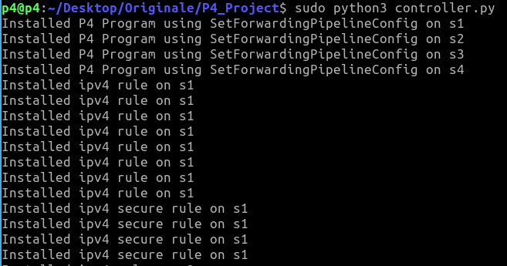
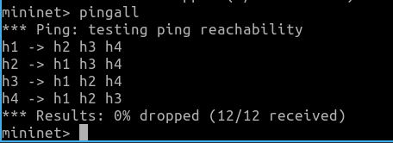
Progetto
Configurazione switch mediante l'aggiunta di nuove table entry
Dopo l'avvio del controller il forwarding dei pacchetti risulta adesso funzionante
Notes:
Dopo l'avvio del controller le table sono state popolate con ingressi per l'istradamento dei pacchetti, quindi i pacchetti possono essere inviati correttamente all'interno della rete. Un comando pingall di verifica è mostrato in figura

Slide 34
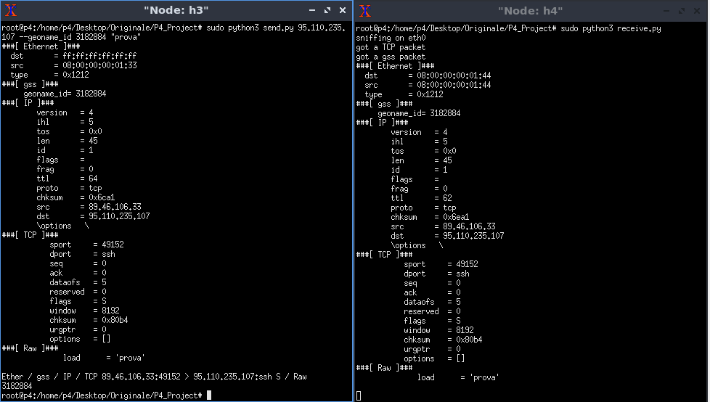
Progetto
Configurazione switch mediante l'aggiunta di nuove table entry
Dopo l'avvio del controller il forwarding dei pacchetti risulta adesso funzionante
Notes:
L'invio e la ricezione di pacchetti risulta ora funzionante.
In figura viene mostrato l'invio di un pacchetto da h1 con destinazione h2 con geoname_id uguale a 3182884 e payload 'prova'.
Il pacchetto viene ricevuto correttamente da h4.

Slide 35

Progetto
Regole di Firewall
BlackList=[498817 (geoname_Id San Pietroburgo),1796236 (geoname_Id Shangai)]
Notes:
UN'altra azione svolta dal controller è quella di installare sullo switch una table chiamata firewall_exact per implementare regole di firewall. Il controllo firewall viene operato solo sulla porta ssh. In particolare se il geoname id di un pacchetto ricevuto dallo switch corrisponde ad uno di quelli contenuti nelle table firewall_exact lo switch scarta direttamente il pacchetto. Il contenuto della table firewall_exact corrisponde ad una blacklist di geoname_id che vengono bloccati nella rete. Nella figura è mostrata la blacklist utlizzata all'interno del progetto.
I pacchetti inviati da h1 ed h2 saranno quindi scartati dallo switch.

Slide 36
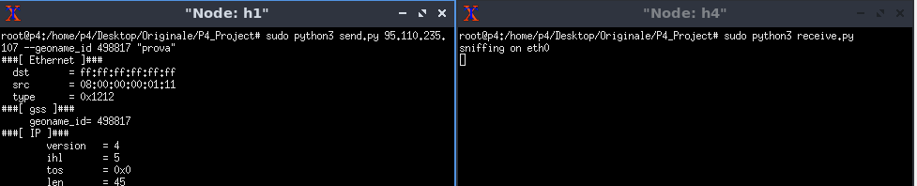
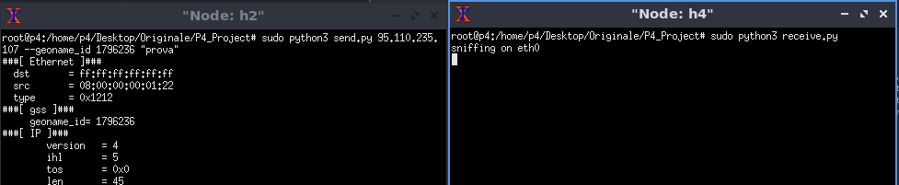
Progetto
Regole di Firewall
BlackList=[498817 (geoname_Id San Pietroburgo),1796236 (geoname_Id Shangai)]

Slide 37
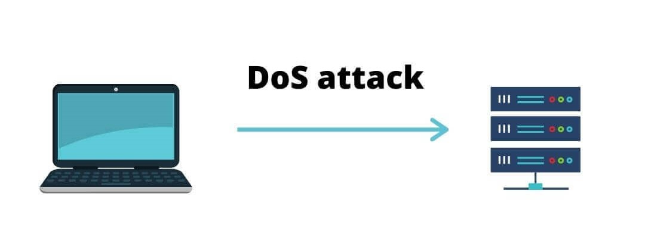
Progetto
Attacco DoS
Attacker 1
Victim
Real User
Notes:
Gli user legittimi non riescono ad accedere ad information systems, dispositivi, o risorse di rete per via delle azioni di un utente malevolo (l'attaccante) (esempio del negozio)
Per limitare l'attacco si può inserire l'attaccante in una black list (detection + reaction), utilizzo di regole di firewall

Slide 38
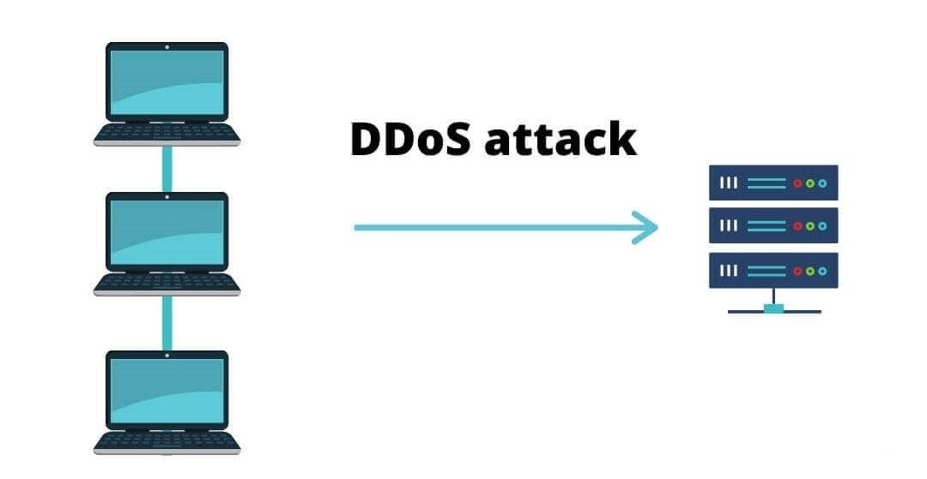
Progetto
Attacco DDoS
Attacker Computers
Victim
Real User
Notes:
L'attaccante usa una bot net, più difficile da contrastare
Va ispezionato il traffico
Attacchi a livello di rete, inondo di traffico e richieste il server vittima (più facile da dectare) o a livello più alto, ad esempio TCP nell'handshake per esaurire le risorse di un server (più difficile
Detectare, meno traffico a livello di rete e necessità di ispezione dei pacchetti)

Slide 39
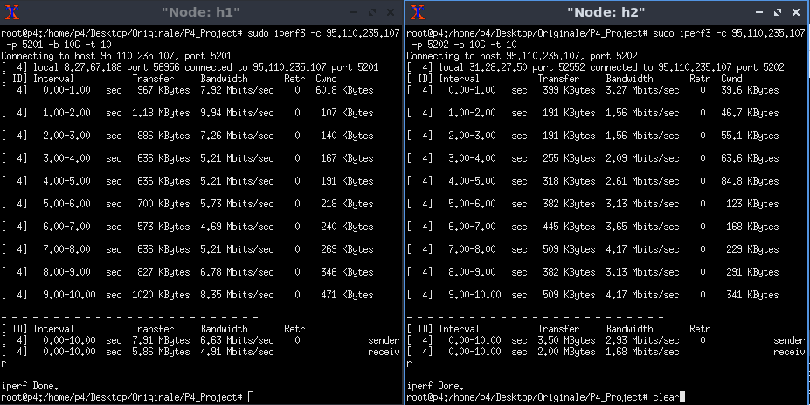
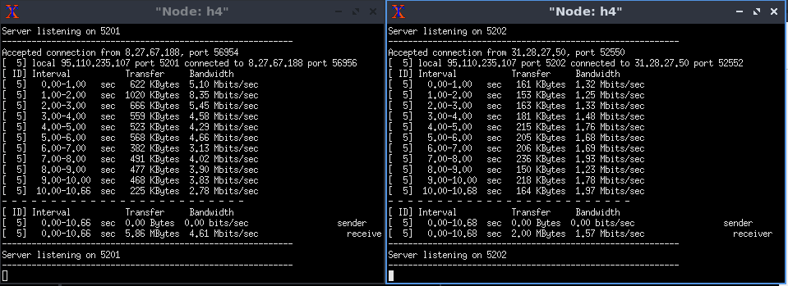
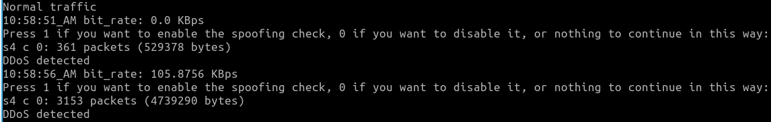
Progetto
Rilvamento Dos/DDos
Notes:
Simulazione traffico attraverso il tool iperf3 dagli host h1 ed h2 verso h4 rispettivamente sulle port 5201 e 5202.
Viene simulato da ciascun host 10 GBs (anche se mininet limita la banda disponibile), superando cosi' la soglia stabilita dal controller.
Il controller stampa un avviso di 'DDos detected'

Slide 40
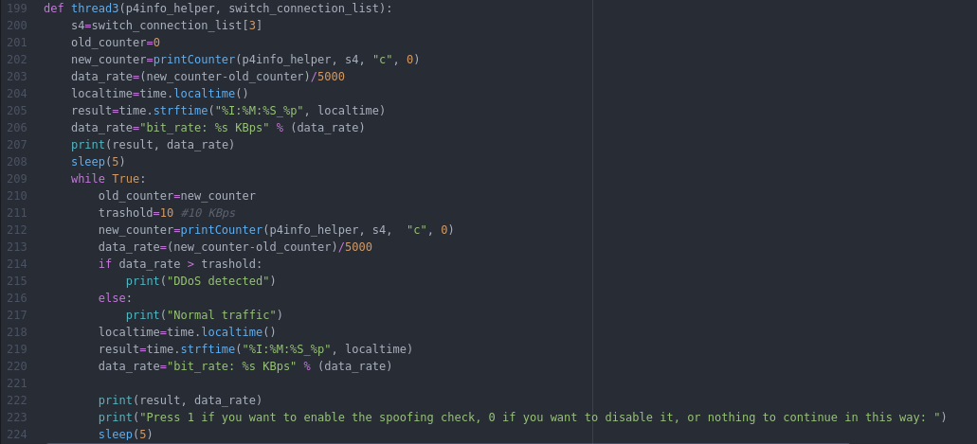
Progetto
Rilevamento Dos/DDos
Notes:
Un' altra funzione implementata dal controller è quella di rilevare attacchi Dos e DDos. Nello specifico in figura è mostrato il thread che si occupa di rilevare il traffico nella rete. In particolare,Ogni 5 secondi viene letto il valore di un counter sullo switch 4 che rappresta il traffico che passa attraverso lo switch.Il counter viene sottratto dal valore dello stesso contatore dei 5 secondi precedenti ed il risultato viene diviso per 5000 per avere come risultato il numero di KBs nell'arco dei 5 secondi. Il valore iene confrontato con una soglia di 1 KBs, nel caso risulti maggiore il controller stampa un avviso di attacco rilevato.

Slide 41
Progetto
Rilvamento Dos/DDos

Slide 42
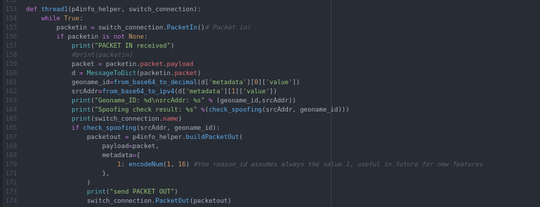
Progetto
Controllo anti-spoofing
Notes:
Funzione di controllo anti-spoofing implementata dal controller.
Se il controllo antispoofing è abilitato sul controller vengono cambiata la table secure_lpm impostando per tutti I pacchetti in ingresso allo switch la porta 255 per inviare tutti I pacchetti al controller.
Nel caso di controllo anti spoofing abilitato sul controller, tutti I pacchetti che passatno attraverso uno switch vengono inoltrati dallo switch al controller (lo switch seleziona come porta di uscita la CPU PORT =255 per questa operazione ) operando un packetIn(); il controller utlizza il metodo implementato check_spoofing per verificare attraverso l'Ip di sorgente e il geonameId del pacchetto se è stato operato oppure no spoofing rispetto al geonameId (magari per aggirare la blacklist), per fare questo controllo il metodo check_spoofing accede al Db di geoIp2 e confronta il vero geonameid dell'indirizzo Ip del pacchetto, con quello contenuto nel pacchetto. Nel caso non ci fosse spoofing, viene operato il packetOut e il pacchetto viene inoltrato dallo switch verso l'host di destinazione; in caso di spoofing check=False il pacchetto viene scartato dal controller.

Slide 43
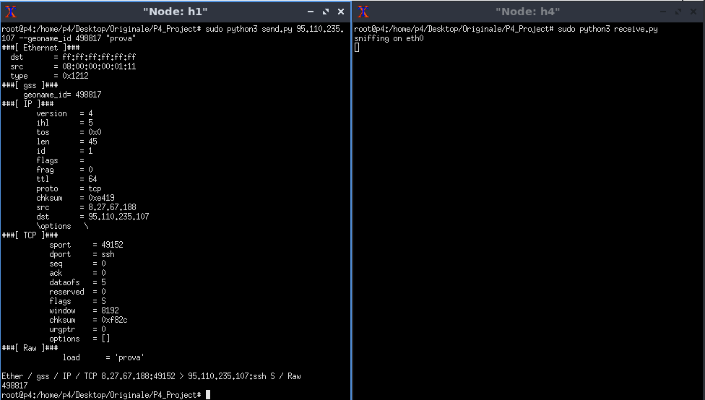

Progetto
Controllo anti-spoofing
Caso: Spoofing check disabilitato sul controller

Slide 44
Progetto
Controllo anti-spoofing
Caso: Spoofing check disabilitato sul controller
Notes:
Caso in esame, controllo anti spoofing disabilitato sul controller.
Ilpacchetto senza spoofing non giunge all'host 4 poichè vienene scartato dallo switch in seguito alle regole di firewall.
Il pacchetto con falso geoname Id riesce ad arrivare ad h4 poichè il geoname Id non appartiene alla blacklist e il controllo antispoofing è disabiltato

Slide 45


Progetto
Controllo anti-spoofing
Caso: Spoofing check abilitato sul controller

Slide 46
Progetto
Controllo anti-spoofing
Caso: Spoofing check abilitato sul controller
Notes:
Controllo antispoofing abilitato.
Il pacchetto contenente geonameId falso viene inviato ad h4.
Viene operato il packetIn verso il controller, il quale accede al Db e verifica lo spoofing.
Il pacchetto viene scartato dal controller in seguito allo spoofing check= False

Slide 47

Progetto
Controllo anti-spoofing
Caso: Spoofing check abilitato sul controller

Slide 48
Progetto
Controllo anti-spoofing
Caso: Spoofing check abilitato sul controller
Notes:
Controllo antispoofing abilitato.
Il pacchetto contenente geonameId vero viene inviato ad h4 da h3 poiche non è presente nella blacklist.
Viene operato il packetIn verso il controller, il quale accede al Db e verifica lo spoofing.
Il pacchetto viene inoltrato dal controller verso lo switch in seguito allo spoofing check= True
Lo switch invia correttamente il pacchetto verso h4

Slide 49


Progetto
Controllo anti-spoofing
Caso: Spoofing check abilitato sul controller

Slide 50
Progetto
Controllo anti-spoofing
Caso: Spoofing check abilitato sul controller
Notes:
Controllo antispoofing abilitato.
Il pacchetto contenente geonameId vero viene inviato ad h4 da h3.
Viene operato il packetIn verso il controller, il quale accede al Db e verifica lo spoofing.
Il pacchetto viene scartato dal controller verso lo switch in seguito allo spoofing check=False

Slide 51
Grazie per l’attenzione
Per il progetto completo clicca qui​
Stefano Hinic
Umberto Impicciatore

